Slide 1
ĐỒ ÁN PHÂN TÍCH DỮ LIỆU
Đông Nam Á chuyển dịch sang năng lượng tái tạo
đến đâu, và Việt Nam đứng ở đâu trong đó?
Năm 2021, một nước duy nhất chiếm 65,90% toàn bộ sản lượng
gió và mặt trời của cả mười nước ASEAN.
65,90%
tỷ trọng của Việt Nam trong
gió + mặt trời của ASEAN-10, 2021
Nước đó là Việt Nam.
Nguồn: Our World in Data (Ember · BP) · ASEAN-10 · 2000–2021 · đã loại năm 2022 bị cắt cụt
1
Notes:
Mở bằng con số trước, tên nước sau. Để người nghe đoán một nhịp rồi mới xác nhận.
"Năm 2021, một nước duy nhất chiếm gần hai phần ba toàn bộ sản lượng gió và mặt
trời của cả mười nước ASEAN. Nước đó là Việt Nam."
Rồi đặt câu hỏi trung tâm: con số ấy nói lên điều gì về chuyển dịch năng lượng
của khu vực, và về vị trí của Việt Nam trong đó.
Không đi vào phương pháp ở slide này. Chỉ một câu hỏi và một con số.

Slide 2
NỘI DUNG
Mạch trình bày
• Vấn đề, câu hỏi và người dùng kết quả
• Dữ liệu, phạm vi và giới hạn
• Khuyết điểm dữ liệu tìm thấy
• Làm sạch và chứng minh làm sạch đúng
• Thống kê mô tả
• Năm phát hiện chính
• Dashboard tương tác
• Kết luận
• Đề xuất
• Giới hạn và dữ liệu cần bổ sung
Nguồn: Our World in Data (Ember · BP) · ASEAN-10 · 2000–2021 · đã loại năm 2022 bị cắt cụt
2
Notes:
Lướt nhanh, khoảng hai mươi giây. Mục đích chỉ là cho người nghe biết mạch bài
trước khi con số đầu tiên xuất hiện.
Nếu cần nói một câu về cấu trúc: bài đi theo thứ tự câu hỏi trước, chất lượng dữ
liệu trước, rồi mới đến phát hiện — vì phát hiện chỉ đáng tin khi biết dữ liệu
đứng sau nó đã được kiểm thế nào.

Slide 3
CÂU HỎI
Một câu hỏi trung tâm, sáu câu hỏi con
• Q1 — ASEAN so với thế giới: quy mô và tỷ trọng?
• Q2 — Cơ cấu dịch chuyển ra sao giữa các công nghệ?
• Q3 — Đổi cách đo thì thứ hạng đổi thế nào?
• Q4 — Việt Nam đứng ở đâu, khu vực và thế giới?
• Q5 — Sản lượng và tỷ trọng có đi cùng chiều?
• Q6 — Đà tăng tập trung vào bao nhiêu nước?
KẾT QUẢ NÀY DÙNG CHO AI
Nhà hoạch định năng lượng
Nhà phân tích và nghiên cứu
Người đọc báo cáo năng lượng
so sánh vị thế khu vực và đặt mục tiêu theo tỷ trọng, không chỉ theo sản lượng
có sẵn bộ dữ liệu đã làm sạch, kiểm định và truy vết được tới từng con số
biết một bảng xếp hạng nói gì, và nó im lặng về điều gì
Nguồn: Our World in Data (Ember · BP) · ASEAN-10 · 2000–2021 · đã loại năm 2022 bị cắt cụt
3
Notes:
Câu hỏi trung tâm: Đông Nam Á chuyển dịch sang năng lượng tái tạo đến đâu, và
Việt Nam đứng ở đâu trong đó.
Sáu câu hỏi con thu hẹp dần: từ khu vực so với thế giới (Q1), xuống cơ cấu công
nghệ (Q2), sang cách đo (Q3), rồi tới Việt Nam (Q4), quan hệ sản lượng và tỷ
trọng (Q5), và cuối cùng là mức tập trung (Q6).
Điểm đáng nhấn: mỗi câu hỏi con gắn với một chỉ số cụ thể tính được từ dữ liệu.
Không câu nào đặt ra rồi bỏ ngỏ — cả sáu đều được trả lời bằng số ở phần sau.
Về đối tượng dùng kết quả: nói ngắn thôi, một câu mỗi nhóm. Ý chính là báo cáo
này có người đọc cụ thể, nên phần đề xuất ở cuối được viết cho họ chứ không phải
viết chung chung.

Slide 4
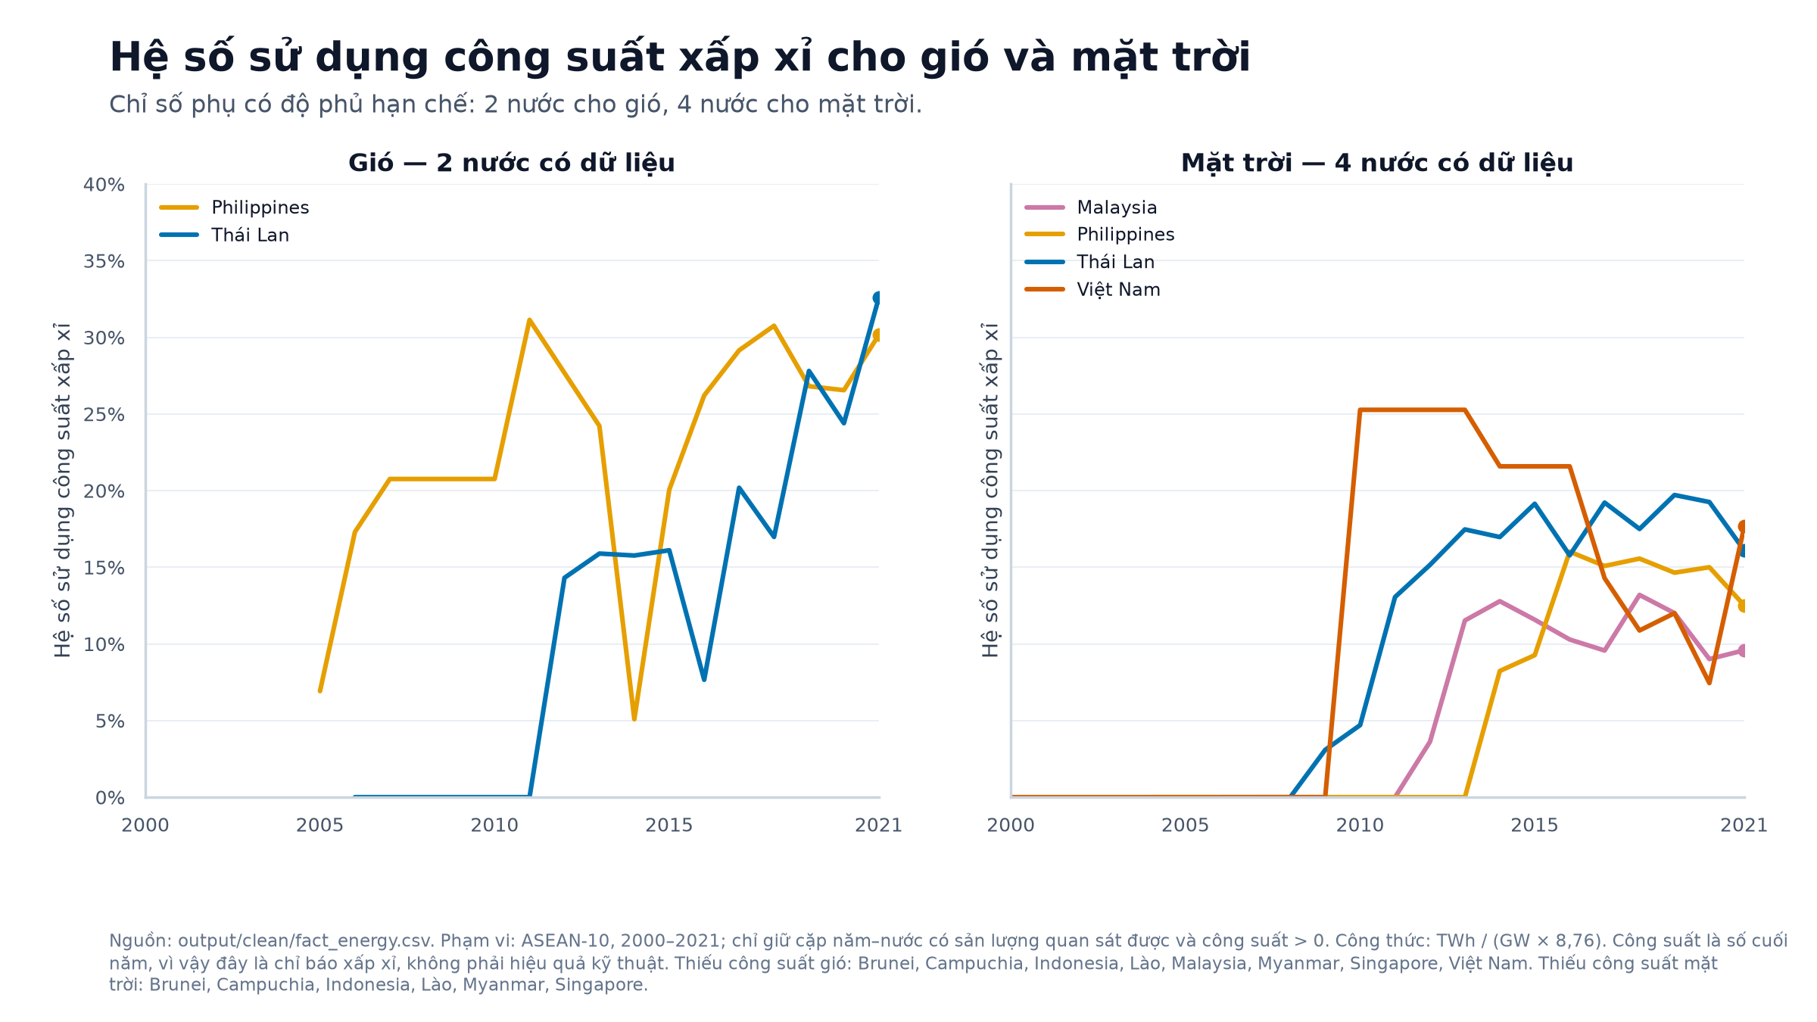
GIỚI HẠN
Bộ dữ liệu này không trả lời được những gì
• Giá thành sản xuất và suất đầu tư
• Chính sách, cơ chế giá và trợ cấp
• Dân số, GDP, cường độ tiêu thụ
• Phát thải và hệ số phát thải lưới
• Gió trên bờ và ngoài khơi (chỉ có tổng)
• Công suất đầy đủ cho mọi nước, mọi công nghệ
Hệ quả: báo cáo mô tả điều đã xảy ra và mức độ,
nhưng không giải thích nguyên nhân.
Ví dụ: hệ số công suất chỉ tính được ở 104 cặp nước–năm.
Nguồn: Our World in Data (Ember · BP) · ASEAN-10 · 2000–2021 · đã loại năm 2022 bị cắt cụt
4
Notes:
Nói giới hạn TRƯỚC khi trình bày phát hiện, không phải sau. Đây là lựa chọn có
chủ ý: biết ranh giới của dữ liệu là điều kiện để đọc đúng mọi con số phía sau.
Sáu nhóm dữ liệu không có: giá thành và suất đầu tư · chính sách và cơ chế giá ·
dân số và GDP · phát thải · gió tách trên bờ và ngoài khơi · công suất đầy đủ cho
mọi nước và mọi công nghệ.
Biểu đồ bên phải là ví dụ cụ thể của giới hạn cuối cùng: hệ số công suất chỉ tính
được ở những nước có ĐỦ CẢ sản lượng lẫn công suất — 104 cặp nước-năm. Biểu đồ ghi
thẳng tên nước bị thiếu thay vì lặng lẽ bỏ qua.
Câu chốt: báo cáo này mô tả điều đã xảy ra và mức độ, nhưng không giải thích
nguyên nhân. Mọi câu trả lời cho "vì sao" đều nằm ngoài phạm vi.

Slide 5
CHẤT LƯỢNG DỮ LIỆU
Bốn khuyết điểm — không cái nào tự báo lỗi
3,125%
3
8
106 → 247
thực thể còn lại nếu ghép
INNER JOIN cả 17 file
file là bản trùng dư thừa
của một file khác
file bị cắt cụt nặng
ở năm 2022
thực thể nhảy vọt tại
năm 2000 do đổi nguồn
• Ghép sai kiểu → mất 97% thực thể, im lặng
• Dùng file trùng → đếm hai lần cùng một lượng điện
• Giữ năm 2022 → cú sụt giả ở cuối mọi chuỗi
• Mẫu số động → cú sụt giả thứ hai, tại năm 2000
Nguồn: Our World in Data (Ember · BP) · ASEAN-10 · 2000–2021 · đã loại năm 2022 bị cắt cụt
5
Notes:
Đây là nửa đầu của cặp slide quan trọng nhất bài. Thông điệp: dữ liệu này KHÔNG
sạch sẵn, và bốn khuyết điểm dưới đây đều thuộc loại không ném ra lỗi nào.
1. GHÉP SAI KIỂU. 17 file phủ rất khác nhau, từ 251 xuống 33 thực thể. INNER JOIN
toàn bộ chỉ giữ 3,125% thực thể và 1,87% khoá — mất khoảng 97% dữ liệu mà
pandas không cảnh báo gì. Cách chặn: dựng spine rồi LEFT JOIN.
2. FILE TRÙNG. Ba file 05, 08, 12 là tập con dư thừa của các cột tương ứng trong
file 03. Dùng cả hai là đếm hai lần cùng một lượng điện.
3. NĂM 2022 BỊ CẮT CỤT ở 8 file, và có 0 nước ASEAN. Giữ lại thì mọi chuỗi thời
gian có một cú sụt giả ở cuối — trông y hệt một sự suy giảm thật.
4. VỰC COVERAGE tại năm 2000: panel nhảy từ 106 lên 247 thực thể vì nguồn dữ liệu
đổi. Nếu tính "% số nước" bằng cách chia cho số dòng từng năm thì tạo ra cú sụt
giả thứ hai, đúng tại năm 2000.
Điểm cần nói rõ: cả bốn đều được phát hiện bằng khảo sát có hệ thống, không phải
tình cờ. Slide sau nói cách chứng minh đã xử lý đúng.

Slide 6
KIỂM ĐỊNH
Làm sạch là một chuyện, chứng minh đã làm đúng là chuyện khác
89.075
8
864
0
dòng dữ kiện sau khi
chuẩn hoá về dạng dài
kiểm định đối chiếu
V1–V8 viết bằng SQL
kết quả kiểm định
Phase 2 được ghi lại
dòng chặn không đạt
trên toàn bộ quy trình
• Tổng các nước phải khớp dòng “World” từng năm
• Giá trị 0 giữ nguyên — là kết quả, không phải lỗi
• Chênh lệch thật giữa hai nguồn: giữ và giải thích
• Chạy lại cho kết quả trùng khớp từng byte
Nguồn: Our World in Data (Ember · BP) · ASEAN-10 · 2000–2021 · đã loại năm 2022 bị cắt cụt
6
Notes:
Nửa sau của cặp slide tạo khác biệt. Thông điệp: làm sạch dữ liệu là một chuyện,
CHỨNG MINH đã làm đúng là chuyện khác — và đây là phần chứng minh.
Bốn ý trên slide, nói kỹ hơn:
1. ĐỐI CHIẾU. V1 kiểm tổng tất cả các nước so với dòng "World" từng năm; V2 kiểm
tổng sáu châu lục; V3 kiểm tổng bốn nhóm thu nhập. Ba đường đi độc lập tới cùng
một con số.
2. GIÁ TRỊ 0. Không xoá, không nội suy. Phân loại thành Zero / Trace / Material
theo ngưỡng 0,05 TWh. Số 0 ở đây nghĩa là "nước đó thật sự không sản xuất" —
xoá đi là mất chính phát hiện cần tìm, vì gió và mặt trời ASEAN xuất phát từ 0.
3. CHÊNH LỆCH GIỮA NGUỒN. File 02 và 03 lệch ở mức đáng kể tại các thực thể tổng
hợp. Không gộp cho khớp: chọn một nguồn chuẩn, ghi rõ lý do, giữ nguồn kia làm
đối chiếu.
4. TÁI LẬP. Chạy lại toàn bộ quy trình cho CSV giống hệt từng byte. 17 file gốc
giữ nguyên mã băm — không bị sửa dòng nào.
Số trên slide: 89.075 dòng dữ kiện, 8 kiểm định V1–V8 viết bằng SQL, 864 kết quả
kiểm định được ghi lại, 0 dòng chặn không đạt.
NẾU BỊ HỎI "sao phải phức tạp thế": vì bốn khuyết điểm ở slide trước đều im lặng.
Thứ không báo lỗi thì chỉ có kiểm định mới bắt được.

Slide 7
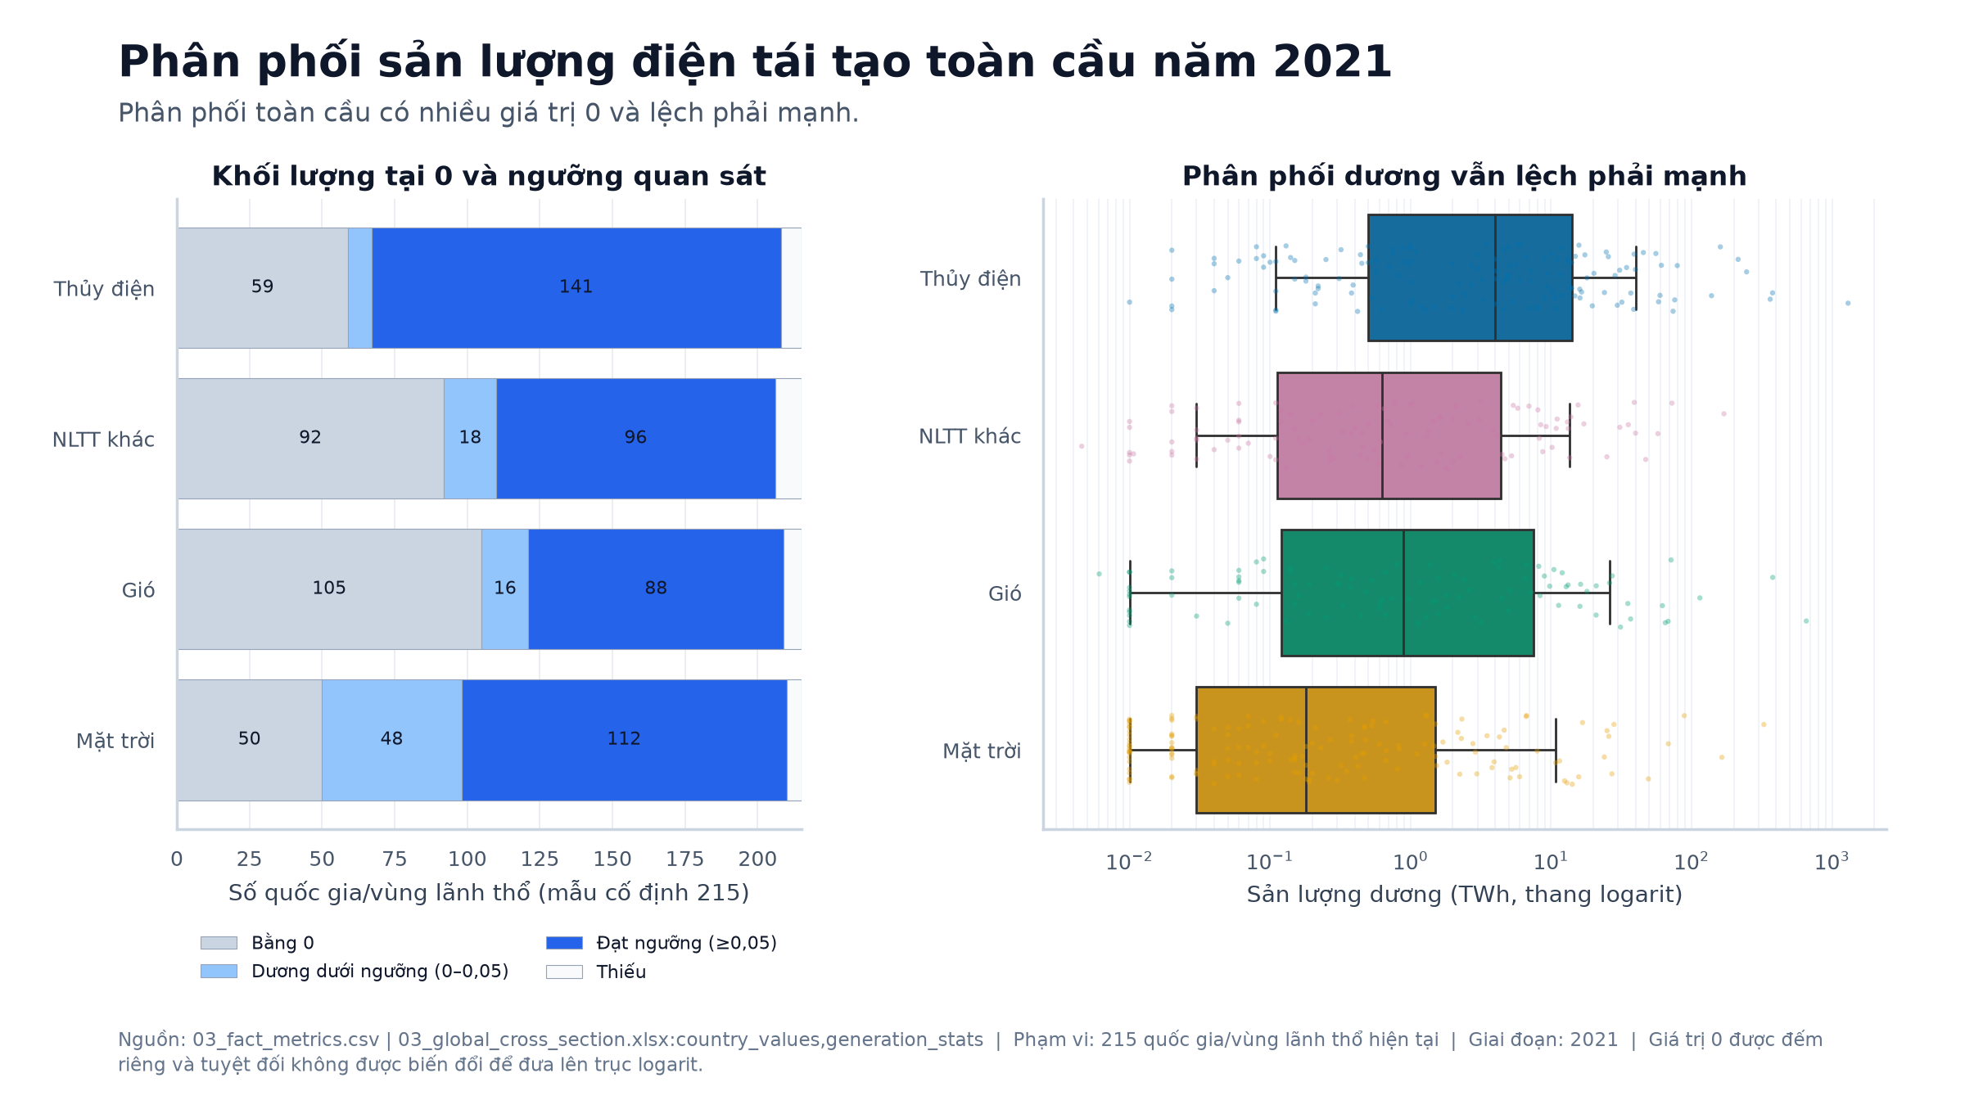
THỐNG KÊ MÔ TẢ
Trung bình nói sai câu chuyện khi phân phối lệch
Tập dữ liệu
n
Trung bình
Trung vị
Độ lệch chuẩn
Hệ số biến thiên
Độ lệch
Toàn bộ quan sát
10
3,443
0,520
7,544
2,191
3,015
Chỉ nước > 0
9
3,826
0,670
7,859
2,054
2,862
Chỉ mức đáng kể
8
4,299
1,085
8,214
1,911
2,701
Phân vị sản lượng mặt trời ASEAN-10 năm 2021 (TWh):
P25 = 0,1225 · P50 = 0,520 · P75 = 1,500 · P90 = 6,438
Trung bình cao gấp hơn sáu lần trung vị, độ lệch vượt 3 và hệ số biến thiên vượt 2.
Bỏ các nước bằng 0 rồi bỏ tiếp mức không đáng kể vẫn không làm phân phối cân lại.
Phân phối sản lượng giữa các nước lệch mạnh đến mức trung bình gấp hơn sáu lần trung vị, nên phân vị mới là thống kê đọc được.
Mặt trời · ASEAN-10 · 2021 · độ lệch chuẩn tổng thể (ddof=0) · độ lệch hiệu chỉnh chệch. Nguồn: Our World in Data (Ember · BP) · ASEAN-10 · 2000–2021 · đã loại năm 2022 bị cắt cụt
7
Notes:
Slide này trả lời một câu hỏi phương pháp: vì sao đề bài đòi phân vị chứ không
chỉ trung bình.
Lấy mặt trời ASEAN năm 2021 làm ví dụ. Trung bình 3,443 TWh. Trung vị 0,52 TWh.
Trung bình cao gấp hơn SÁU LẦN trung vị.
Nguyên nhân: phân phối lệch phải rất mạnh. Độ lệch 3,01 và hệ số biến thiên 2,19.
Một vài nước sản lượng lớn kéo trung bình lên cao trong khi phần lớn còn lại vẫn
rất thấp. Nói "nước ASEAN điển hình sản xuất 3,4 TWh điện mặt trời" là sai — một
nửa số nước không đạt tới 0,52.
Ba dòng trong bảng là ba tập dữ liệu khác nhau: toàn bộ quan sát, chỉ nước có sản
lượng dương, và chỉ nước ở mức đáng kể. Bỏ dần các nước bằng 0 làm cỡ mẫu giảm từ
10 xuống 9 rồi 8, trung vị nhích lên — nhưng độ lệch vẫn trên 2,7 và hệ số biến
thiên vẫn trên 1,9. Phân phối KHÔNG cân lại.
Vì vậy phân vị mới là thống kê đọc được ở đây: P25 = 0,1225 · P50 = 0,52 ·
P75 = 1,5 · P90 = 6,438 TWh.
Nếu bị hỏi về công thức: độ lệch chuẩn dùng ddof=0 (tổng thể), độ lệch phân phối
hiệu chỉnh chệch. Cả hai đều ghi ở chân slide.

Slide 8
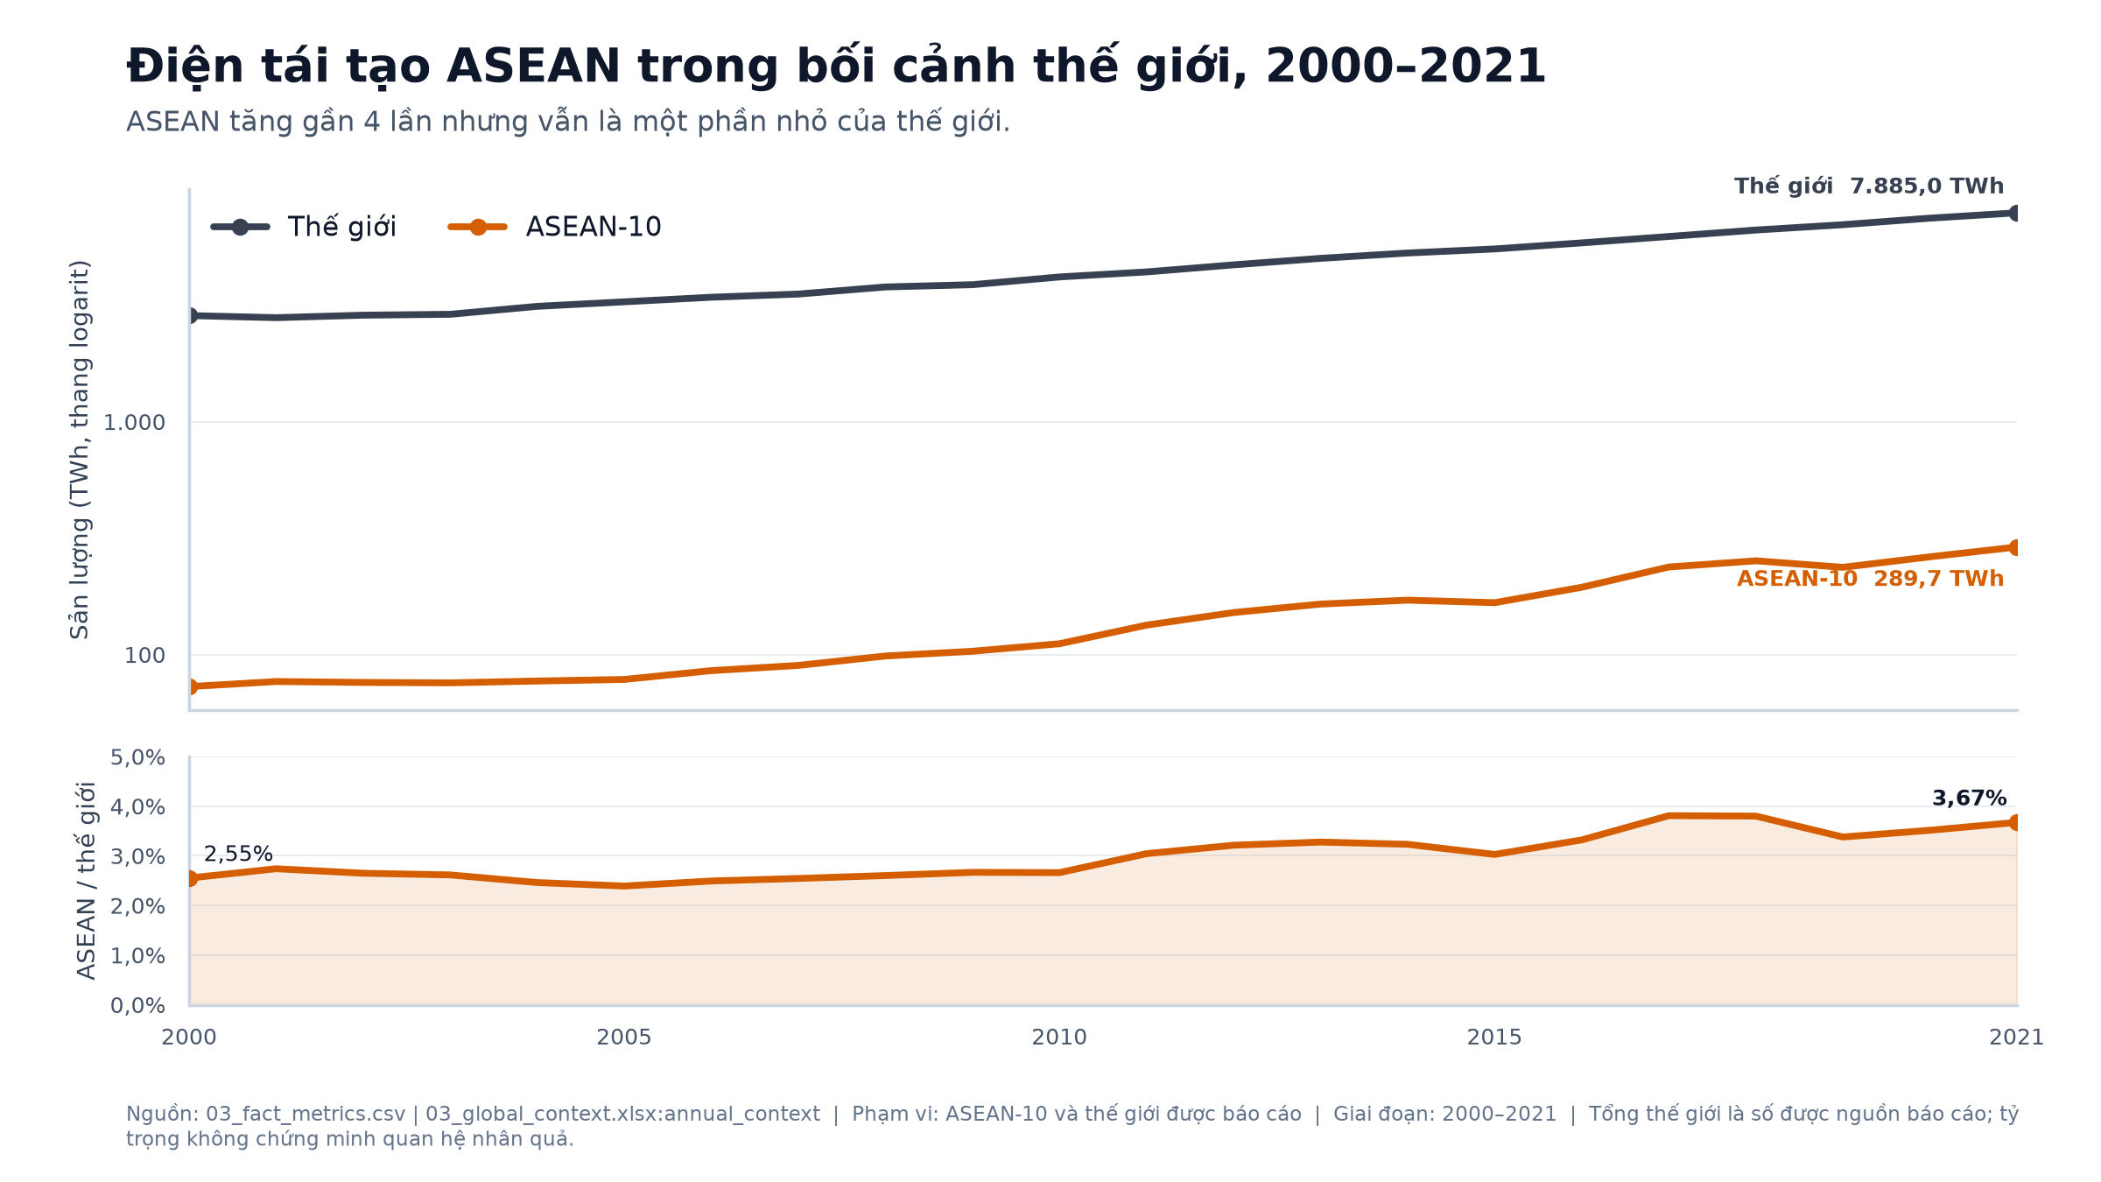
PHÁT HIỆN 1
Quy mô tăng gần bốn lần, vị thế gần như không đổi
72,8 → 289,7
2,55% → 3,67%
TWh — sản lượng NLTT của ASEAN-10,
2000 so với 2021
tỷ trọng của ASEAN-10 trong
tổng sản lượng NLTT thế giới
ASEAN tăng gần bốn lần về quy mô năng lượng tái tạo, nhưng chỗ đứng của khu vực trên bản đồ thế giới gần như không đổi.
Nguồn: Our World in Data (Ember · BP) · ASEAN-10 · 2000–2021 · đã loại năm 2022 bị cắt cụt
8
Notes:
Phát hiện đầu tiên, và là phát hiện dễ bị kể sai nhất.
Đọc riêng con số bên trái thì đây là câu chuyện tăng trưởng mạnh: 72,801 lên
289,656 TWh trong 21 năm, gấp 3,98 lần. Nhiều báo cáo dừng ở đây.
Nhưng thế giới cũng tăng trong cùng giai đoạn, từ 2.854,49 lên 7.885,04 TWh —
gấp 2,76 lần. Nên tỷ trọng của ASEAN chỉ nhích từ 2,5504% lên 3,6735%, thêm
khoảng 1,12 điểm phần trăm sau hai thập kỷ.
Cách nói gọn: khu vực chạy nhanh, nhưng chạy trong một đoàn đang cùng tăng tốc.
Đây cũng là lý do phương pháp: mọi chỗ có thể, báo cáo dùng song song hai thước
đo — sản lượng tuyệt đối và tỷ trọng. Bỏ một trong hai là kể sai.
Biểu đồ: hai panel dùng chung trục thời gian, KHÔNG dùng trục kép. Trục kép có
thể tạo ra bất kỳ tương quan nào tuỳ cách chọn thang.

Slide 9
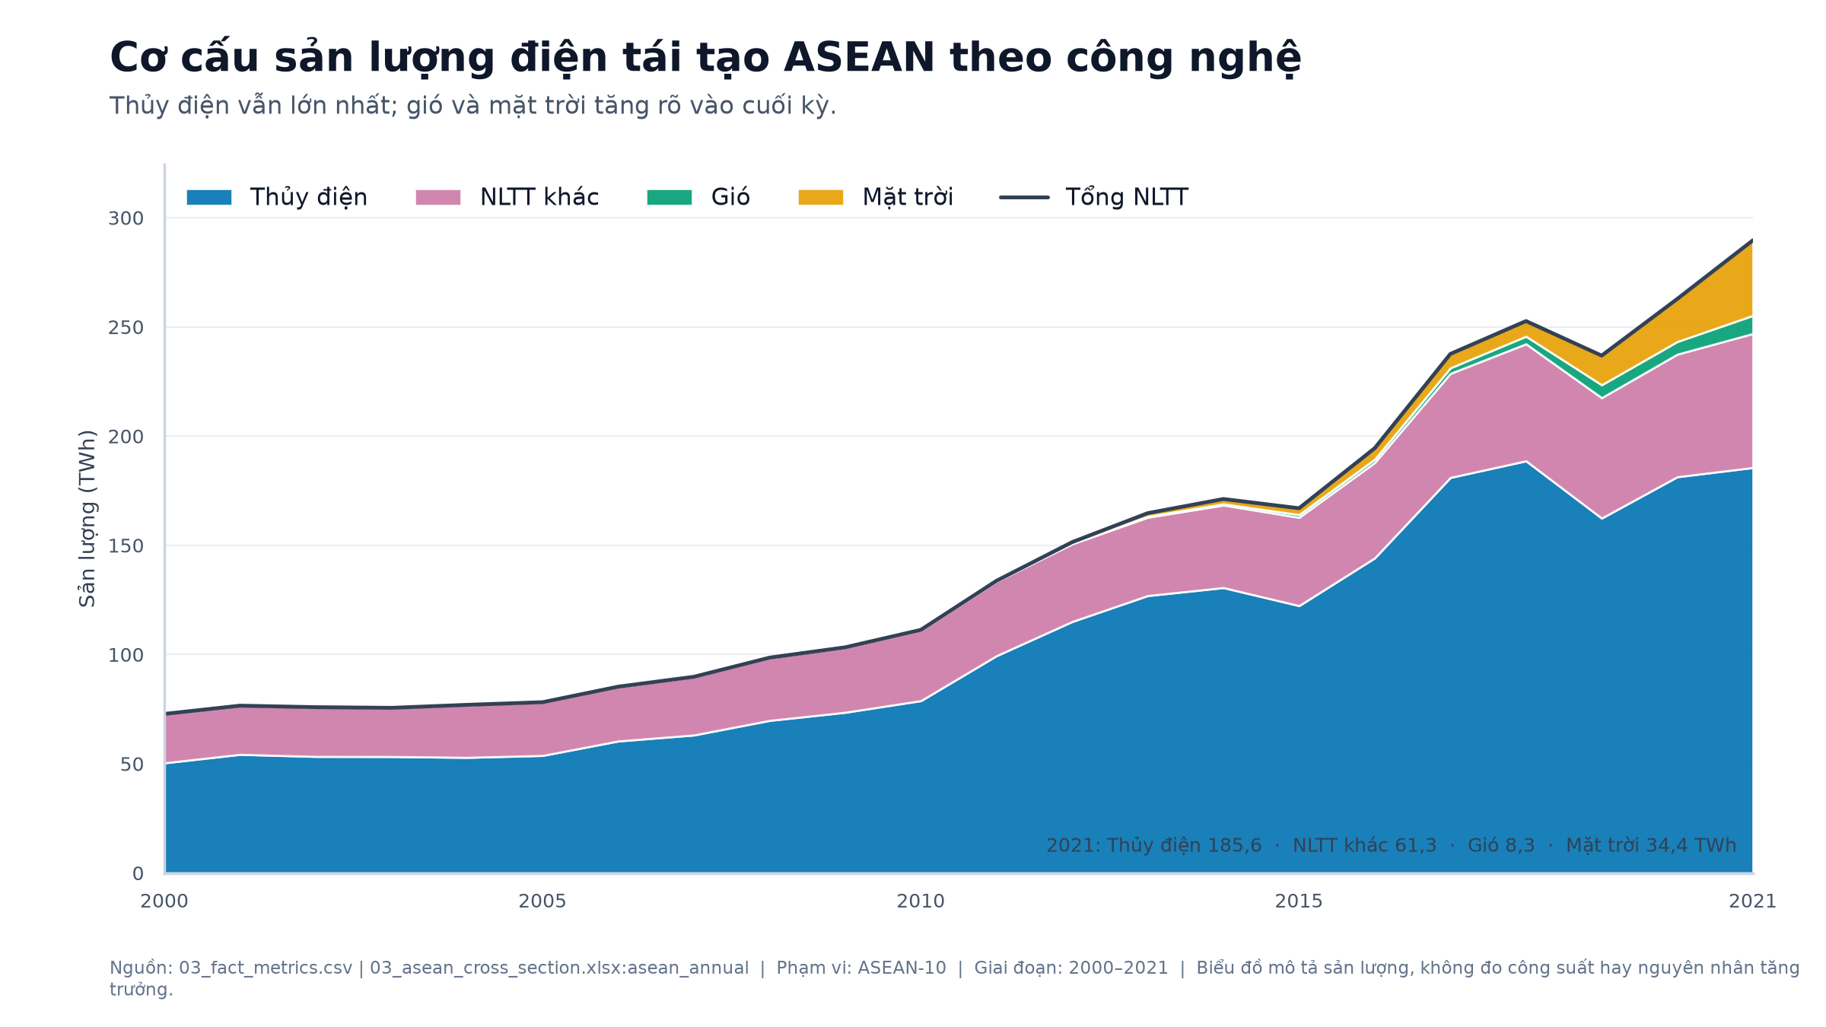
PHÁT HIỆN 2
Gió và mặt trời xuất phát từ đúng số không
0 → 42,73
64,07%
TWh — gió + mặt trời của ASEAN-10,
2000 so với 2021
phần của thuỷ điện trong sản lượng
tái tạo ASEAN-10 năm 2021
Dù gió và mặt trời tăng nhanh, thuỷ điện vẫn là nguồn lớn nhất của ASEAN năm 2021.
Tăng trưởng 2000–2021 của gió + mặt trời KHÔNG tính được: mẫu số bằng 0. Nguồn: Our World in Data (Ember · BP) · ASEAN-10 · 2000–2021 · đã loại năm 2022 bị cắt cụt
9
Notes:
Hai ý trong một slide, nói tách bạch.
Ý thứ nhất — nền xuất phát. Năm 2000, tổng sản lượng gió cộng mặt trời của CẢ
MƯỜI nước ASEAN là 0 TWh. Không phải "rất nhỏ" mà đúng bằng không. Năm 2010 mới
đạt 0,13 TWh. Đến 2021 là 42,73 TWh.
Hệ quả kỹ thuật đáng nói: vì mẫu số bằng 0, TỐC ĐỘ TĂNG giai đoạn 2000–2021 của
nhóm này KHÔNG TÍNH ĐƯỢC. Mọi công thức tăng trưởng đều cần mẫu số dương. Báo cáo
ghi "không xác định" thay vì điền một con số cho đẹp bảng — đây là chỗ nhiều bài
sẽ vô tình bịa ra một tỷ lệ phần trăm khổng lồ.
Ý thứ hai — quy mô hiện tại. Cơ cấu 2021: thuỷ điện 185,58 TWh (64,07%), nguồn
tái tạo khác 61,35 (21,18%), mặt trời 34,43 (11,89%), gió 8,30 (2,87%).
Gió cộng mặt trời mới chiếm 14,75%. Nên "bùng nổ điện mặt trời Đông Nam Á" đúng
về tốc độ nhưng chưa đúng về quy mô: cấu trúc nguồn của ASEAN năm 2021 vẫn là
cấu trúc thuỷ điện. Hai câu này chỉ mâu thuẫn khi bỏ mất một thước đo.

Slide 10
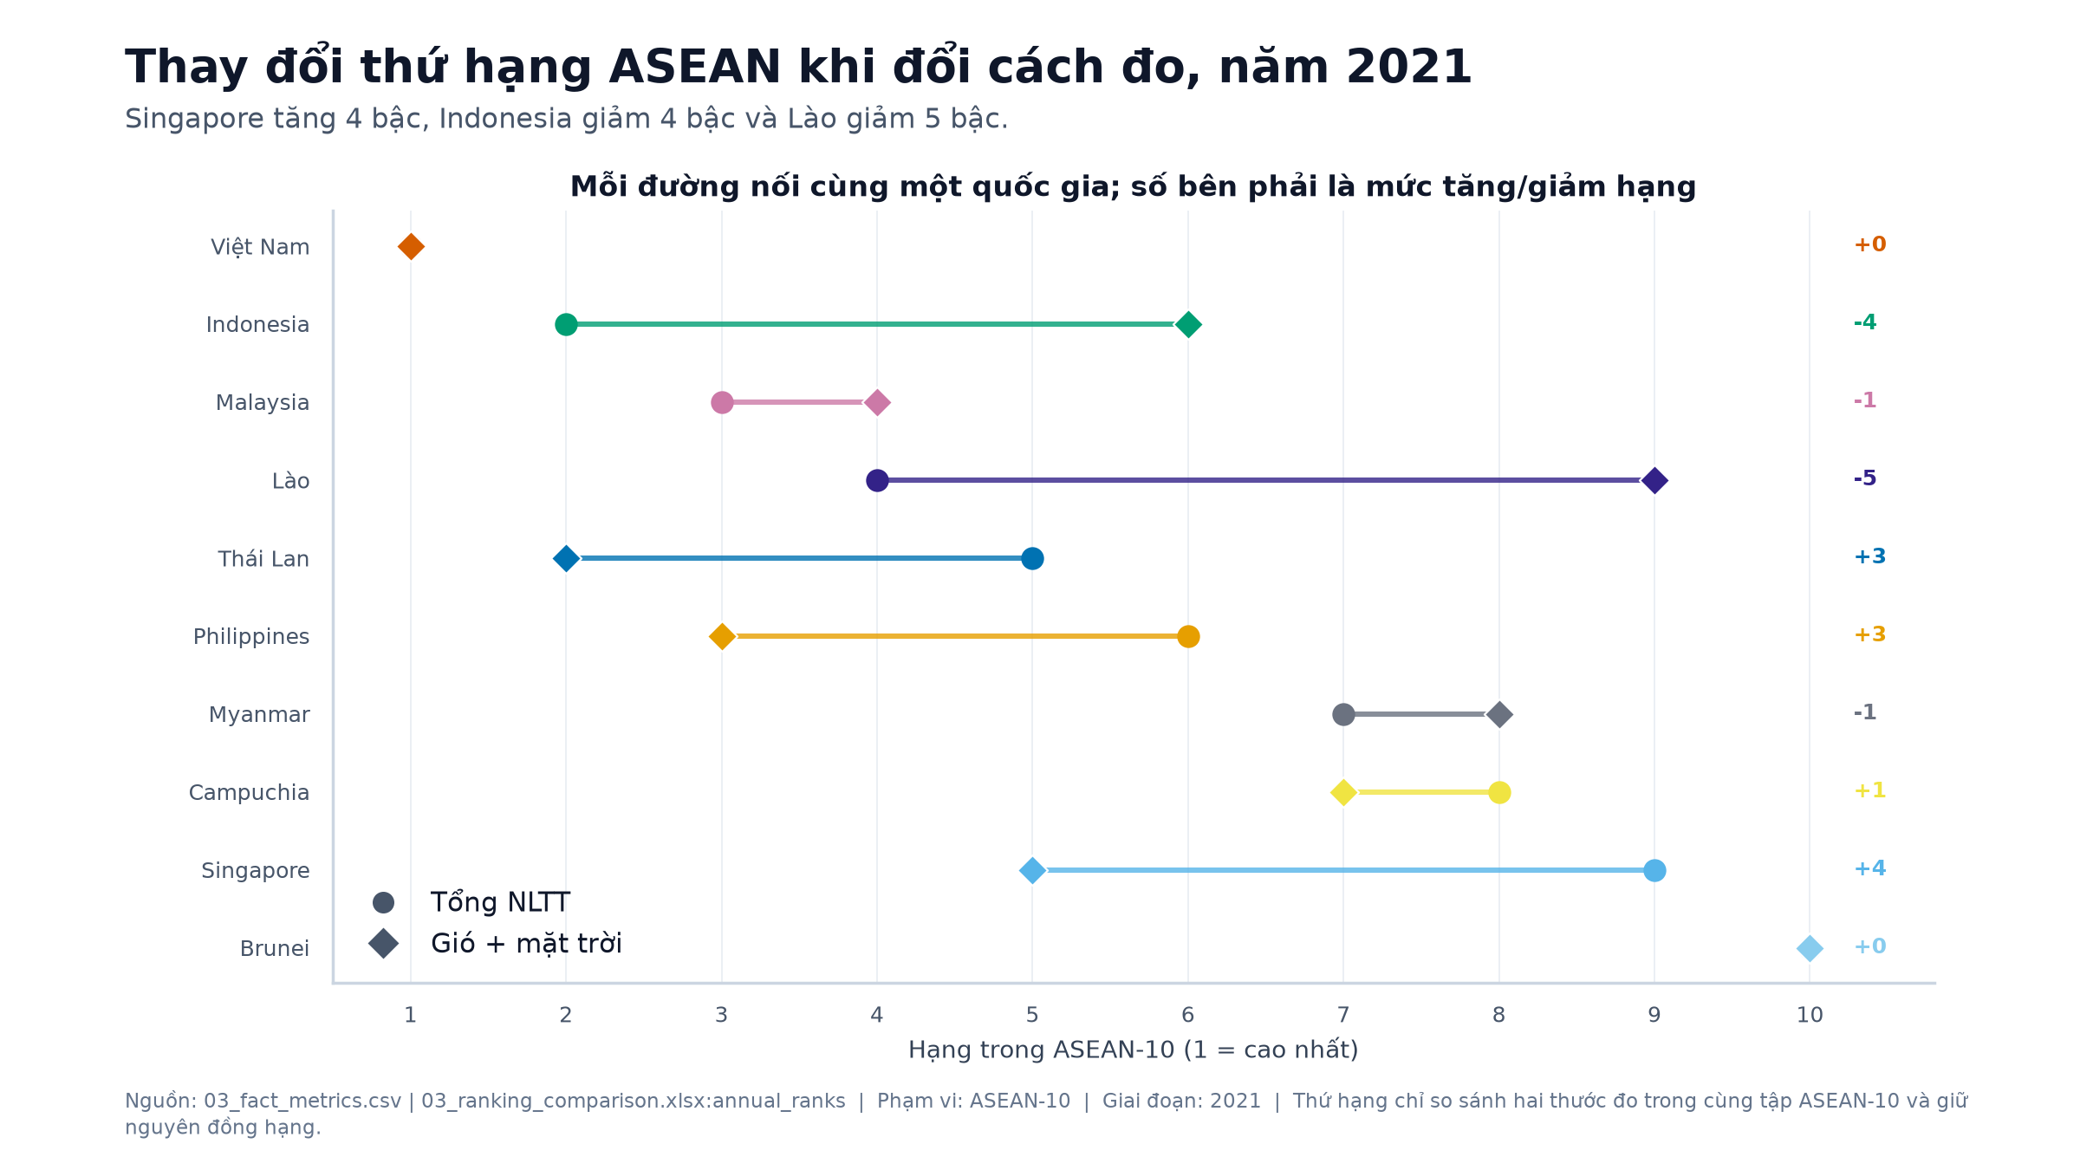
PHÁT HIỆN 3
Đổi cách đo là đổi luôn thứ hạng khu vực
4 bậc
-5 bậc
1 và 1
Singapore tăng khi chuyển sang
đo bằng gió + mặt trời
Lào giảm — thế mạnh của họ
là thuỷ điện, không phải gió
hạng của Việt Nam theo cả hai
cách đo — không đổi
Đổi định nghĩa 'năng lượng tái tạo' là đổi luôn thứ hạng khu vực, nên mọi bảng xếp hạng phải nói rõ nó đang đo cái gì.
Nguồn: Our World in Data (Ember · BP) · ASEAN-10 · 2000–2021 · đã loại năm 2022 bị cắt cụt
10
Notes:
Phát hiện có tính phương pháp mạnh nhất bài.
Cùng một năm 2021, cùng mười nước, cùng một bộ dữ liệu. Chỉ đổi thước đo từ TỔNG
năng lượng tái tạo sang GIÓ + MẶT TRỜI, thứ hạng đảo lại:
Singapore 9 → 5 (+4)
Thái Lan 5 → 2 (+3)
Philippines 6 → 3 (+3)
Indonesia 2 → 6 (−4)
Lào 4 → 9 (−5)
Giải thích: Indonesia và Lào mạnh về thuỷ điện và địa nhiệt — nguồn tái tạo lâu
đời, phụ thuộc địa hình. Singapore vọt lên 4 bậc dù sản lượng tuyệt đối rất nhỏ,
vì gần như toàn bộ phần tái tạo của họ là điện mặt trời.
Chi tiết quan trọng nhất trong bảng: Việt Nam giữ hạng 1 ở CẢ HAI cách đo. Đó là
bằng chứng đây là đảo vị trí thật, không phải cả bảng cùng xê dịch.
Kết luận phương pháp: một bảng xếp hạng năng lượng tái tạo không có nghĩa nếu
không nói rõ nó đang đo cái gì. Đây là lý do dashboard đặt công tắc chuyển thước
đo ngay trên hàng bộ lọc, không giấu trong trang phụ.
Lưu ý khi trả lời: Thái Lan và Philippines cùng tăng 3 bậc nhưng KHÔNG đồng hạng
— Thái Lan hạng 2, Philippines hạng 3.

Slide 11
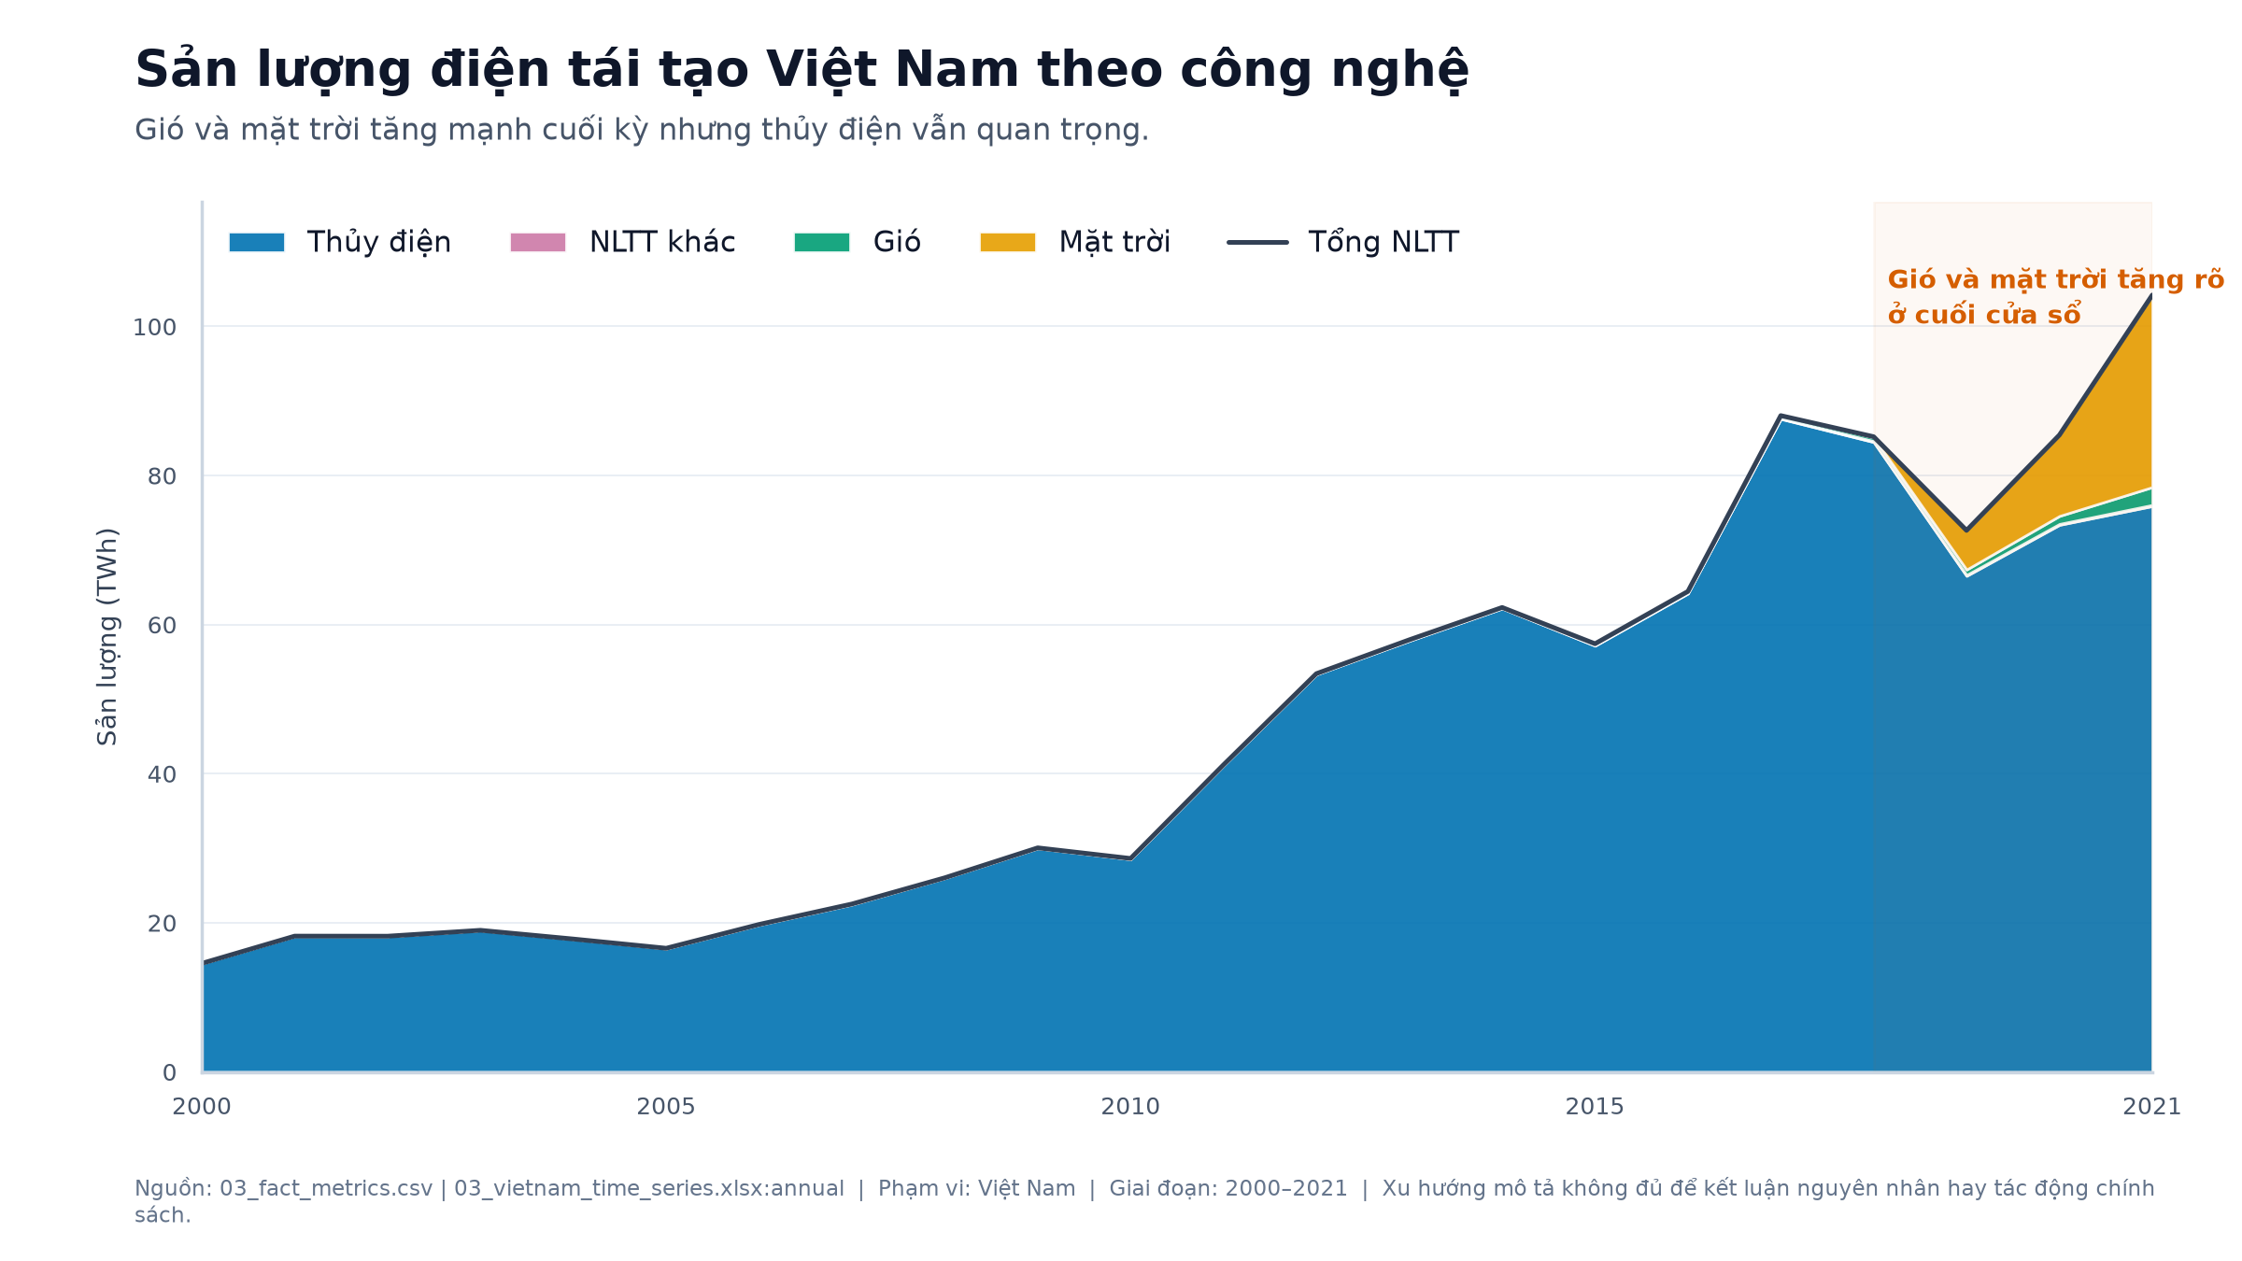
PHÁT HIỆN 4
Hai phần ba lượng gió và mặt trời của ASEAN nằm ở một nước
65,90%
65,99%
17
phần của Việt Nam trong gió +
mặt trời của ASEAN-10, 2021
phần của Việt Nam trong toàn bộ
mức tăng 2010–2021
hạng của Việt Nam trên thế giới
về gió + mặt trời
Gần như toàn bộ mức tăng gió và mặt trời của ASEAN giai đoạn 2010–2021 đến từ một nước duy nhất.
Dữ liệu cho biết mức độ, không cho biết nguyên nhân. Nguồn: Our World in Data (Ember · BP) · ASEAN-10 · 2000–2021 · đã loại năm 2022 bị cắt cụt
11
Notes:
Phát hiện trung tâm của phần Việt Nam.
Năm 2021 Việt Nam sản xuất 104,2180 TWh năng lượng tái tạo, chiếm 35,9800% toàn
khu vực, đứng hạng 16 thế giới.
Riêng gió và mặt trời, mức tập trung cao hơn hẳn: 28,16 TWh, bằng 65,9022% của cả
ASEAN, hạng 17 thế giới.
Nhìn theo PHẦN TĂNG THÊM giai đoạn 2010–2021 thì rõ hơn nữa: trong tổng mức tăng
dương của cả khu vực, Việt Nam đóng góp 65,9859% ở gió và mặt trời, và 42,3781%
ở tổng năng lượng tái tạo.
Nói cách khác: gần như toàn bộ tăng trưởng gió và mặt trời của Đông Nam Á trong
hơn một thập kỷ đến từ một nước. Chỉ số trung bình của khu vực vì thế gây hiểu
lầm — "ASEAN tăng trưởng điện mặt trời" thực chất là Việt Nam cộng chín nước tăng
chậm hơn nhiều.
QUAN TRỌNG khi trình bày: dừng lại ở mô tả. Bộ dữ liệu này không có biến chính
sách, giá thành hay cơ chế khuyến khích, nên mọi giải thích nguyên nhân — kể cả
những giải thích nghe rất hợp lý về giá FIT — đều nằm ngoài phạm vi chứng minh
được ở đây. Nếu bị hỏi, nói thẳng như vậy.

Slide 12
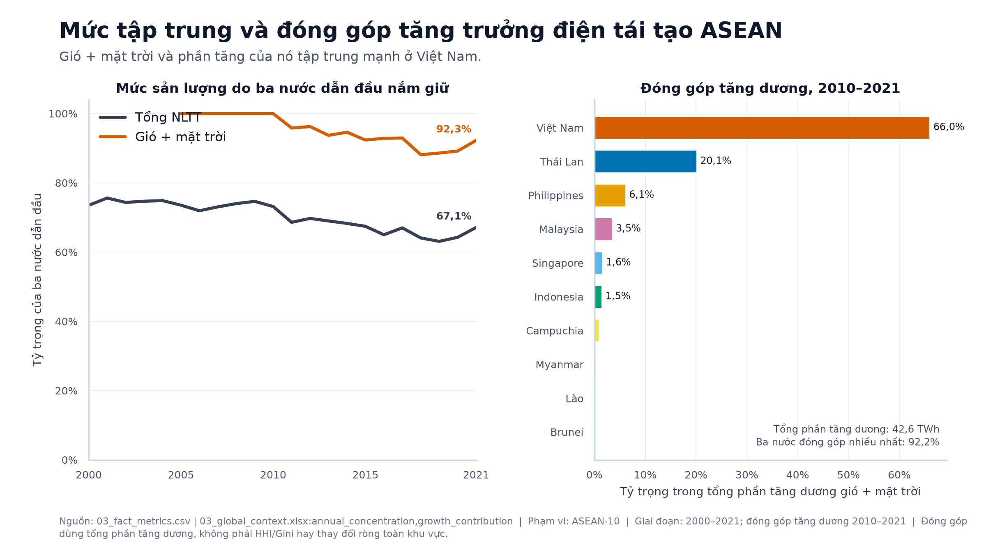
PHÁT HIỆN 5
Đà tăng tập trung vào rất ít nước
67,10% → 92,25%
0,208 → 0,480
0,529 → 0,771
tỷ trọng ba nước dẫn đầu, khi chuyển
từ tổng NLTT sang gió + mặt trời
chỉ số tập trung HHI
trên cùng hai thước đo
hệ số Gini — ba chỉ số độc lập
cùng chỉ một hướng
Đà tăng của khu vực tập trung vào rất ít nước, nên một con số trung bình cho ASEAN sẽ che mất bức tranh thật.
Nguồn: Our World in Data (Ember · BP) · ASEAN-10 · 2000–2021 · đã loại năm 2022 bị cắt cụt
12
Notes:
Phát hiện cuối, và là phát hiện làm cả bốn phát hiện trước có ý nghĩa.
Ba chỉ số tập trung, đo trên cùng mười nước năm 2021, chuyển từ thước đo tổng
sang thước đo hiện đại:
Tỷ trọng ba nước dẫn đầu 67,1023% → 92,2537%
HHI 0,207886 → 0,480404
Gini 0,529218 → 0,771285
Điểm mạnh của lập luận nằm ở chỗ ba chỉ số này đo BA THỨ KHÁC NHAU — tỷ trọng
nhóm dẫn đầu, độ phân tán bình phương, và độ bất bình đẳng — mà cùng chỉ một
hướng. Một chỉ số đơn lẻ có thể là đặc thù của công thức; ba chỉ số độc lập cùng
kết luận thì khó bác hơn nhiều.
HHI vượt 0,48. Trong phân tích cạnh tranh, mức này được coi là tập trung rất cao.
Hệ quả trực tiếp, và cũng là lý do phương pháp của cả bài: một con số trung bình
cho ASEAN sẽ che mất bức tranh thật. Vì vậy mọi biểu đồ ở phần trước đều tách
theo nước thay vì gộp khu vực, và dashboard giữ mẫu số khu vực cố định khi người
xem lọc theo một nước.

Slide 13
DASHBOARD
Ba trang cho phép người xem tự khám phá
• Trang 1 — Tổng quan Đông Nam Á
• Trang 2 — Việt Nam chuyên sâu
• Trang 3 — So sánh và chẩn đoán
[ ảnh chụp dashboard ]
Công tắc “chỉ NLTT hiện đại” nằm trên hàng bộ lọc.
Bật lên là thấy ngay phát hiện 3.
Mô hình sao 8 bảng · 73 phép đo DAX sinh từ một nguồn duy nhất · 175/175 truy vấn nghiệm thu đạt.
Nguồn: Our World in Data (Ember · BP) · ASEAN-10 · 2000–2021 · đã loại năm 2022 bị cắt cụt
13
Notes:
Nếu trình bày trực tiếp, tốt nhất là MỞ dashboard thật thay vì chiếu ảnh, và bấm
hai thao tác: đổi năm báo cáo, rồi bật công tắc "chỉ NLTT hiện đại".
Thao tác thứ hai chính là phát hiện 3 hiện ra trước mắt người xem — thứ hạng đảo
lại ngay khi đổi thước đo. Đó là lý do công tắc nằm trên hàng bộ lọc chứ không
giấu trong trang phụ.
Ba trang: tổng quan khu vực, Việt Nam chuyên sâu, so sánh và chẩn đoán.
Về mặt kỹ thuật, nếu bị hỏi: mô hình sao 8 bảng, 3 quan hệ, 73 phép đo DAX sinh
từ MỘT nguồn duy nhất rồi xuất song song ra mô hình và ra danh mục. 175 truy vấn
nghiệm thu chạy trên chính mô hình đó, tất cả đạt.
Trung thực nếu bị hỏi kỹ: lớp định lượng đã được kiểm đầy đủ; lớp tương tác và
trình bày thì chưa nghiệm thu hết — bộ lọc chưa đồng bộ giữa ba trang và giao
diện còn tiếng Anh.

Slide 14
KẾT LUẬN
Chuyển dịch là có thật, nhưng hẹp và lệch
• Quy mô gấp 3,98 lần — vị thế thế giới gần như đứng yên
• Cơ cấu 2021 vẫn là thuỷ điện: 64,07% so với 14,75%
• Ba nước giữ 92,25% lượng gió và mặt trời
• Việt Nam: 65,90% sản lượng, 65,99% phần tăng thêm
• Đổi thước đo là đổi thứ hạng — mọi so sánh phải nói rõ đo gì
Nguồn: Our World in Data (Ember · BP) · ASEAN-10 · 2000–2021 · đã loại năm 2022 bị cắt cụt
14
Notes:
Năm kết luận, đọc theo mạch thu hẹp dần.
1. ASEAN đi từ 72,801 lên 289,656 TWh — gấp 3,98 lần. Nhưng thế giới cũng tăng,
nên tỷ trọng khu vực chỉ nhích từ 2,5504% lên 3,6735%, thêm 1,12 điểm phần
trăm sau 21 năm. Khu vực chạy nhanh, nhưng chạy trong một đoàn đang cùng tăng tốc.
2. Thuỷ điện 185,58 TWh, chiếm 64,07%. Gió cộng mặt trời mới 42,73 TWh, tức
14,75%. Câu chuyện "bùng nổ điện mặt trời Đông Nam Á" đúng về tốc độ nhưng
chưa đúng về quy mô.
3. Top-3 giữ 92,2537% lượng gió và mặt trời, so với 67,1023% khi đo bằng tổng
NLTT. HHI 0,4804 và Gini 0,7713 — ba chỉ số độc lập cùng chỉ một hướng.
4. Việt Nam nắm 65,9022% sản lượng gió và mặt trời của khối, và đóng góp
65,9859% toàn bộ mức tăng dương 2010–2021.
5. Cùng một năm, cùng mười nước, chỉ đổi thước đo: Singapore +4 bậc, Lào −5.
NẾU BỊ HỎI "vì sao Việt Nam vượt lên": bộ dữ liệu này không có biến chính sách,
giá thành hay cơ chế khuyến khích. Nói thẳng là không trả lời được từ dữ liệu
hiện có, và đó là lý do slide sau chỉ đưa hướng chứ không đưa phương án.

Slide 15
ĐỀ XUẤT
Tám hướng cần cân nhắc — không phải tám việc phải làm
CHO VIỆT NAM
CHO KHU VỰC ASEAN
• Cân nhắc lưu trữ song song với công suất mới
• Đặt chỉ tiêu theo tỷ trọng, không chỉ theo TWh
• Tách mục tiêu sản lượng khỏi mục tiêu tỷ trọng
• So chuẩn với nước cùng hạng thế giới, không chỉ ASEAN
• Hợp tác khu vực thay cho nỗ lực đơn lẻ
• Theo dõi mức tập trung như một chỉ báo
• Đặt mục tiêu theo tỷ trọng toàn cầu, không chỉ nội khối
• Đặt kỳ vọng vào nguồn nhân rộng được
“Nên xem xét”, không phải “nên làm”.
Dữ liệu này không có giá thành, chính sách hay phát thải để đánh giá khả thi.
Nguồn: Our World in Data (Ember · BP) · ASEAN-10 · 2000–2021 · đã loại năm 2022 bị cắt cụt
15
Notes:
Tám hướng, bốn cho Việt Nam bốn cho khu vực. Nhấn mạnh ngay từ đầu: đây là hướng
cần cân nhắc, không phải phương án đã tính chi phí.
CHO VIỆT NAM
1. Việt Nam nắm 65,9022% gió và mặt trời của ASEAN nhưng chỉ 35,9800% tổng NLTT
— tập trung vào một nhóm công nghệ không điều độ được. Đáng đánh giá rủi ro
vận hành hệ thống, cân nhắc lưu trữ và điều độ song song với công suất mới.
2. Con số đáng chú ý nhất của slide này: tỷ trọng NLTT trong tổng điện năng
GIẢM từ 54,7816% xuống
42,5787% — mất 12,20 điểm phần trăm — trong
khi sản lượng tuyệt đối TĂNG 7,16 lần.
Hai điều này cùng đúng vì tổng cầu điện tăng còn nhanh hơn.
3. Có 2 năm (2003 và 2014) sản lượng và tỷ trọng đi ngược chiều nhau.
4. Hạng 16 thế giới về tổng NLTT nhưng hạng
17 về gió và mặt trời — nhóm nguồn hiện
đại chưa tạo được lợi thế xếp hạng tương xứng với quy mô. Nên so chuẩn với các
nước cùng hạng toàn cầu, không chỉ so trong ASEAN.
CHO KHU VỰC
5. 6/10 nước — Brunei, Campuchia, Lào, Malaysia, Myanmar, Singapore — không sản
xuất một kWh điện gió nào năm 2021.
6. HHI nhóm hiện đại 0,4804, mức được coi là tập trung
rất cao; cả khu vực nhạy cảm với biến động ở một nước.
7. Tỷ trọng ASEAN trong thế giới chỉ tăng 1,12 điểm phần trăm sau 21 năm, dù nội
khối tăng gần bốn lần. Đặt mục tiêu theo tỷ trọng toàn cầu sẽ phản ánh đúng vị
thế hơn là chỉ đo tăng trưởng nội khối.
8. Thuỷ điện chiếm 64,07% và phụ thuộc địa hình, không nhân rộng đều được.
NẾU BỊ HỎI "nên đầu tư công nghệ nào": không trả lời được. Không có LCOE, không
có suất đầu tư. Đó là slide tiếp theo.

Slide 16
HƯỚNG ĐI TIẾP
Câu trả lời hiện có, và dữ liệu còn thiếu
DỮ LIỆU ĐÃ CHO THẤY
CẦN GHÉP THÊM ĐỂ ĐI XA HƠN
• Khu vực tăng mạnh về lượng nhưng chưa đổi vị thế toàn cầu.
• Cơ cấu nguồn của ASEAN năm 2021 vẫn là cơ cấu thuỷ điện.
• Xếp hạng khu vực phụ thuộc vào việc đo cái gì.
• Đà tăng gió và mặt trời tập trung ở một nước.
• Bảng giá thành và suất đầu tư theo công nghệ.
• Mốc thời gian chính sách và cơ chế giá từng nước.
• Công suất lắp đặt đầy đủ cho cả mười nước.
• Dân số và sản lượng điện để chuẩn hoá theo quy mô.
Chưa đủ dữ liệu để nói về chi phí, chính sách hay hiệu quả kỹ thuật.
Nguồn: Our World in Data (Ember · BP) · ASEAN-10 · 2000–2021 · đã loại năm 2022 bị cắt cụt
16
Notes:
Slide này nói rõ đâu là ranh giới, và đó là điểm mạnh chứ không phải điểm yếu.
Cột trái — bốn điều dữ liệu đã cho thấy, tóm lại từ năm kết luận.
Cột phải — bốn bảng cần ghép thêm, mỗi bảng gắn với một câu hỏi cụ thể hiện chưa
trả lời được:
giá thành và suất đầu tư → ưu tiên công nghệ nào cho mỗi đồng vốn
mốc chính sách từng nước → chính sách đi trước hay đi sau tăng trưởng
công suất đầy đủ 10 nước → hệ số công suất toàn khu vực, không chỉ 104 cặp
dân số và tổng điện năng → chuẩn hoá theo quy mô, so Singapore với Indonesia
Câu chốt: một báo cáo biết mình chưa trả lời được gì thì đáng tin hơn một báo cáo
trả lời tất cả.

Slide 17
Xin cảm ơn
Câu hỏi?
Our World in Data (Ember · BP) · 17 tệp CSV · ASEAN-10 · 2000–2021
Python · SQLite · Power BI
17
Notes:
Kết thúc ở đây. Ba điểm để nhắc lại nếu còn thời gian, hoặc để dùng khi trả lời:
- Toàn bộ số liệu tái lập được bằng một lệnh; chạy lại cho kết quả trùng khớp.
- Mỗi con số trong báo cáo truy được về một bảng nguồn cụ thể, không con số nào
chép lại từ ghi chép trung gian.
- Giới hạn của dữ liệu được ghi rõ ngay từ slide thứ tư, và mọi đề xuất đều nằm
trong giới hạn đó.
Ba câu hỏi hay gặp và cách trả lời ngắn:
"Vì sao không dự báo tương lai?" — dữ liệu dừng ở 2021 và không có biến chính
sách; dự báo từ đây sẽ là ngoại suy thuần tuý.
"Vì sao chỉ ASEAN-10?" — phạm vi được chọn từ đầu, và độ phủ dữ liệu của mười
nước này đủ 1.760/1.760 ô trong cửa sổ phân tích chính.
"Số liệu có mới không?" — nguồn cập nhật tới 2022 nhưng năm 2022 bị cắt cụt ở 8
tệp và không có nước ASEAN nào, nên đã bị loại có chủ ý.

